Slide 1
Antisipasi Gempabumi
Badan Penanggulangan Bencana Daerah
Kabupaten Boyolali
Tahun 2022

Slide 2
Penyebab Terjadi Gempabumi
Pergeseran Lempeng Bumi
Aktivitas atau Letusan Gunung Berapi
Kejadian Alam (Seperti Tanah Longsor)
Faktor Non Alam (Aktivitas Manusia)
Sumber : Badan Meteorologi, Klimatologi Dan Geofisika

Slide 3
Apa Yang Harus Dilakukan SEBELUM, SESAAT, SESUDAH Gempabumi

Slide 4
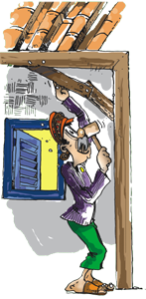
Sebelum Terjadi Gempabumi
A. Kunci Utama adalah
Mengenali apa yang disebut gempabumi;
Pastikan bahwa struktur dan letak rumah Anda dapat terhindar dari bahaya yang disebabkan oleh gempabumi (longsor, liquefaction dll);
Mengevaluasi dan merenovasi ulang struktur bangunan Anda agar terhindar dari bahaya gempabumi.
Sumber : Badan Meteorologi, Klimatologi Dan Geofisika

Slide 5
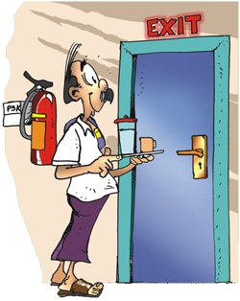
B. Kenali Lingkungan Tempat Anda Bekerja
Perhatikan letak pintu, lift serta tangga darurat, apabila terjadi gempabumi, sudah mengetahui tempat paling aman untuk berlindung;
Belajar melakukan P3K; Belajar menggunakan alat pemadam kebakaran;
Catat nomor telepon penting yang dapat dihubungi pada saat terjadi gempabumi.
Sumber : Badan Meteorologi, Klimatologi Dan Geofisika

Slide 6
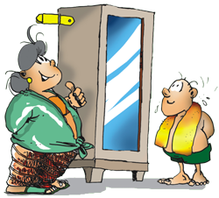
C. Persiapan Rutin pada tempat Anda bekerja dan tinggal
Perabotan (lemari, cabinet, dll) diatur menempel pada dinding (dipaku, diikat, dll) untuk menghindari jatuh, roboh, bergeser pada saat terjadi gempabumi.
Simpan bahan yang mudah terbakar pada tempat yang tidak mudah pecah agar terhindar dari kebakaran.
Selalu mematikan air, gas dan listrik apabila tidak sedang digunakan.
Sumber : Badan Meteorologi, Klimatologi Dan Geofisika

Slide 7
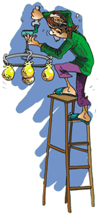
D. Penyebab celaka yang paling banyak pada saat gempabumi adalah akibat kejatuhan material
Atur benda yang berat sedapat mungkin berada pada bagian bawah
Cek kestabilan benda yang tergantung yang dapat jatuh pada saat gempabumi terjadi (misalnya lampu dll).
SUMBER : BADAN METEOROLOGI, KLIMATOLOGI, DAN GEOFISIK

Slide 8
E. Alat yang harus ada di setiap tempat
Kotak P3K;
Senter/lampu baterai;
Radio;
Makanan suplemen dan air.
Sumber : Badan Meteorologi, Klimatologi Dan Geofisika

Slide 9
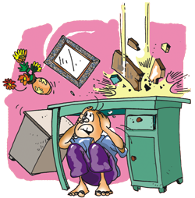
SesaatTerjadi Gempabumi
A. Jika Anda berada di dalam bangunan
Lindungi badan dan kepala Anda dari reruntuhan bangunan dengan bersembunyi di bawah meja dll;
Cari tempat yang paling aman dari reruntuhan dan goncangan;
Lari ke luar apabila masih dapat dilakukan
Sumber : Badan Meteorologi, Klimatologi Dan Geofisika

Slide 10
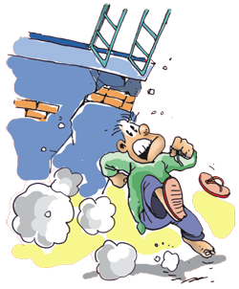
B. Jika berada di luar bangunan atau area terbuka
Menghindari dari bangunan yang ada di sekitar Anda seperti gedung, tiang listrik, pohon, dll
Perhatikan tempat Anda berpijak, hindari apabila terjadi rekahan tanah

Slide 11
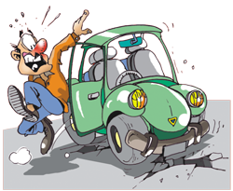
C. Jika Anda sedang mengendarai mobil
Keluar, turun dan menjauh dari mobil hindari jika terjadi pergeseran atau kebakaran;
Lakukan point B.
Sumber : Badan Meteorologi, Klimatologi Dan Geofisika

Slide 12
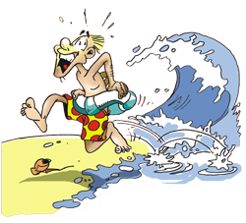
D. Jika Anda tinggal atau berada di pantai
Jauhi pantai untuk menghindari bahaya tsunami.
Sumber : Badan Meteorologi, Klimatologi Dan Geofisika

Slide 13
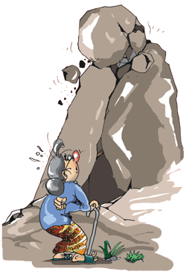
E. Jika Anda tinggal di daerah pegunungan
Apabila terjadi gempabumi hindari daerah yang mungkin terjadi longsoran.
Sumber : Badan Meteorologi, Klimatologi Dan Geofisika

Slide 14
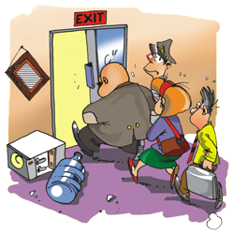
SetelahTerjadi Gempabumi
A. Jika Anda berada di dalam bangunan
Keluar dari bangunan tersebut dengan tertib;
Jangan menggunakan tangga berjalan atau lift, gunakan tangga biasa;
Periksa apa ada yang terluka, lakukan P3K;
Telepon atau mintalah pertolongan apabila terjadi luka parah pada Anda atau sekitar Anda.
Sumber : Badan Meteorologi, Klimatologi Dan Geofisika

Slide 15
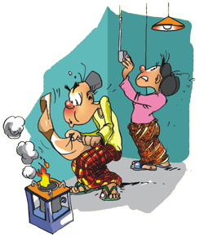
B. Periksa lingkungan sekitar Anda
Periksa apabila terjadi kebakaran.
Periksa apabila terjadi kebocoran gas.
Periksa apabila terjadi hubungan arus pendek listrik.
Periksa aliran dan pipa air.
Periksa apabila ada hal-hal yang membahayakan (mematikan listrik, tidak menyalakan api dll)
Sumber : Badan Meteorologi, Klimatologi Dan Geofisika

Slide 16
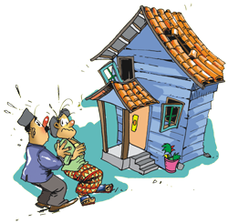
C. Jangan mamasuki bangunan yang sudah terkena gempa
Karena kemungkinan masih terdapat reruntuhan.
Sumber : Badan Meteorologi, Klimatologi Dan Geofisika

Slide 17
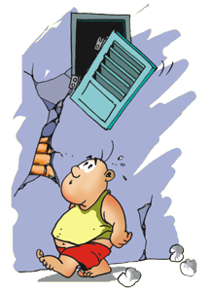
D. Jangan berjalan di daerah sekitar gempa
Kemungkinan terjadi bahaya susulan masih ada.
Sumber : Badan Meteorologi, Klimatologi Dan Geofisika

Slide 18
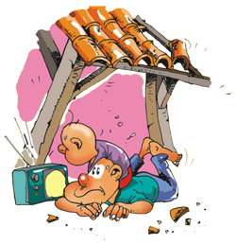
E. Mendengarkan informasi.
Dengarkan informasi mengenai gempabumi dari radio (apabila terjadi gempa susulan).
Jangan mudah terpancing oleh isu atau berita yang tidak jelas sumbernya.
Sumber : Badan Meteorologi, Klimatologi Dan Geofisika

Slide 19
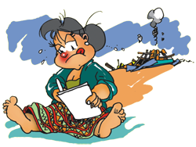
F. Mengisi angket yang diberikan oleh instansi terkait untuk mengetahui seberapa besar kerusakan yang terjadi
Sumber : Badan Meteorologi, Klimatologi Dan Geofisika

Slide 20
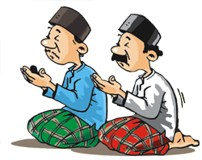
G. Jangan panik dan jangan lupa selalu berdo'a kepada Tuhan YME demi keamanan dan keselamatan kita semuanya.
Sumber : Badan Meteorologi, Klimatologi Dan Geofisika

